Slide 1

TEMA 4. Memoria
SISTEMAS OPERATIVOS
Grado en Desarrollo de Videojuegos
Universidad Complutense de Madrid

Slide 2
Tema 4. Memoria
4.1 Fundamentos de la Memoria Virtual
Objetivos
Espacio de direcciones
Mecanismos de traducción: Memoria Virtual Paginada
4.2 Mapa de Memoria de un Proceso
Segmentos de Memoria
Interfaz del Sistema
4.3 Caché de Páginas
Objetivos
Relación con el VFS y el Sistema de Memoria Virtual
4.4 Gestión de la Memoria Principal
Políticas de Asignación
Políticas de Reemplazamiento
Buffering the páginas

Slide 3
TEMA 4.1 Fundamentos de la Memoria Virtual
SISTEMAS OPERATIVOS
Grado en Desarrollo de Videojuegos
Universidad Complutense de Madrid

Slide 4
Memoria Virtual (I)
La memoria virtual es una abstracción que proporciona a los procesos una memoria (espacio de direcciones) lineal, grande y privado.
El sistema gestiona el intercambio de información entre la memoria principal (física) y la secundaria (swap, en disco)
dirección física
0x00000000
Memoria Principal
0x001ab000
dirección virtual
0x002fe000
espacio de direcciones
paginación
swapping
0xBFFFFFFF
Memoria Secundaria
swap
Memoria Virtual

Slide 5
Memoria Virtual (II)
Objetivos de la Memoria Virtual
Sobresuscripción. Memoria principal aparente mayor que la disponible
  Ejecutar procesos que usan (individualmente o de forma agregada) más memoria de la disponible
Multiprogramación. Ejecución aislada de varios procesos (y el kernel)
  El espacio de direcciones de cada proceso está separado
  Los procesos solo pueden acceder a las regiones asignadas por el SO
  Debe permitir que los procesos compartan regiones de memoria (ej. librerías compartidas)
Reubicación. Simplifica el desarrollo de software permitiendo que los programas se pueden cargar en cualquier posición
  No es necesario recompilar o modificar el código para diferente perfiles de memoria
  Varios procesos pueden coexistir sin colisionar

Slide 6
Memoria Virtual Paginada (I)
La memoria virtual se divide en secciones de tamaño fijo (página)
El rango contiguo de direcciones virtuales de la página se traduce en un rango contiguo de direcciones físicas del mismo tamaño (marco de página).
Tabla de páginas estructura que contiene la asignación de direcciones virtuales a físicas del proceso. Tiene varios niveles de traducción para ahorrar tamaño
Ejemplo: Arquitectura x86 de 32 bits. Dos niveles de traducción Directorio y Tabla de páginas
dirección virtual
Memoria
Virtual
Memoria
Principal
directorio
tabla
desplazamiento
31
22 21
12 11
0
Página
Virtual
marco de página
0x5300a406
0x20021406
CR3
bloque de control de proceso (PCB) (mm_struct->pgd page global directory)
El registro CR3 (x86) contiene una dirección física

Slide 7
Memoria Virtual Paginada (II)
Entradas de la tabla de páginas
Contenidos para x86 (asm/pgtable_types.h)*
Dirección del marco de página de memoria (o del siguiente nivel)
Presencia (P): si la página está en memoria principal
Modificada (D): si los contenidos de la página han cambiado
Protección: indica si la página se puede escribir (RW) y ejecutar (NX, No eXecute)
Acceso (A): la página ha sido usada (política de reemplazamiento)
Usuario (U/S): Nivel de privilegio para acceder a la página (usuario/supervisor)
Caché: Si la página almacena en la caché de la CPU (CD, Cache Disable) y si se activa el modo write-through (WT)
6
5
4
3
2
1
0
Dirección Marco (20 bits)
-
D
A
CD
WT
U/S
RW
P
*Nota: El contenido de las tablas de páginas depende de la arquitectura

Slide 8
Memoria Virtual Paginada (III)
La traducción de las direcciones virtuales se realiza con el soporte de la unidad de gestión de memoria (Memory Management Unit, MMU):
Realiza las indirecciones necesarias en los niveles de paginación.
Comprueba, en cada nivel, la presencia y modos de acceso. En caso de fallo de página o acceso no permitido genera una excepción.
Caché para acelerar la traducción (Translation Lookaside Buffer, TLB)
Página
CU
TLB
MMU
Cache L1
Tablas de Páginas
Página
Registros
CPU
M. Principal
Disco

Slide 9
Memoria Virtual Paginada (IV)
El Sistema Operativo se encarga de:
Gestionar las excepciones generadas por la MMU
  Asignar nuevas páginas de memoria. Las páginas se reservan bajo demanda (demand paging) cuando se leen o escriben por primera vez.
  Traer la página de la memoria secundaria
  Terminar el proceso (SIGSEV). Acceso no válido (permiso) a memoria.
Mantener las tablas de páginas actualizadas
Configurar la MMU para cada proceso (ej. CR3 o limpiar la TLB)
Configurar el acceso compartido a páginas de memoria
M. Virtual P1
M. Principal
Páginas virtuales de diferentes procesos pueden asignarse al mismo marco de página:
Compartir datos entre procesos (memoria compartida)
Reusar código (ejecutable, librerías)
M. Virtual P2

Slide 10
Memoria Virtual Paginada (V)
Tamaño de Página
Fragmentación Interna. Páginas más pequeñas producen menor fragmentación (memoria asignada > memoria requerida)
Número de Páginas. Páginas más pequeñas producen más páginas de memoria que gestionar:
  Tablas de páginas mayores.
  Menor efectividad de la TLB
Transferencias con Memoria Secundaria. Las trasferencia de páginas pequeñas es menos eficiente (requiere potencialmente más operaciones e interrupciones)
Tamaño de Página en Linux (x86)
Tamaño de página por defecto es de 4KB (comando, getconf PAGE_SIZE)
Transparent Huge Pages. Combina páginas de 4KB en páginas de 2MB (512 páginas contiguas).
  Comportamiento por defecto (configurable con madvise(2) - MADV_HUGEPAGE)
  khugepaged proceso del kernel que trata de combinar las páginas
Huge Pages. Linux reserva un pool de páginas de 2MB ó 1GB (CPU pdpe1gb) que las aplicaciones pueden solicitar (p.ej. máquinas virtuales, bases de datos…)

Slide 11
TEMA 4.2 Mapa de Memoria de un Proceso
SISTEMAS OPERATIVOS
Grado en Desarrollo de Videojuegos
Universidad Complutense de Madrid

Slide 12
Mapa de Memoria de un Proceso(I)
Un programa es un conjunto de instrucciones máquina y datos, almacenados en una imagen ejecutable en disco (entidad pasiva)
ELF: Executable & Linking Format
Información para cargar las diferentes partes (secciones) del programa en memoria.
Tipo | Offset | Tamaño | Dir. Virtual | Tamaño | Flags
LOAD | 0x02dd0 | 0x0258 | 0x03dd0 | 0x0268 | R W -
Secciones: .data, .bss, …
Cabecera ELF
Tabla de Programa
Otra Información
Segmento de Texto
Algunas secciones importantes de un ejecutable:
.text
Sección | Propósito
.text | Instrucciones
.rodata | Constantes (p.ej. cadenas literales)
.data | Variables globales o static, inicializadas
.bss | Variables globales o static, sin inicializar
Segmento de Datos
.data
.bss
Otra Información

Slide 13
Mapa de Memoria de un Proceso(II)
0x00000000
Direcciones virtuales
32 bits
Segmentos de Memoria (maps)
Área de memoria contigua con varias páginas de memoria virtual (vm_area_struct)
Las páginas tienen los mismos permisos (RW, NX) y son del mismo tipo
Tipos:
  Respaldadas por fichero
  Anónimas (heap, stack, memoria dinámica)
  Privadas accesibles únicamente por el proceso
  Compartidas accesibles por otros procesos.
0x08048100
Texto (.text)
página virtual
Datos
(.bss, .data, .rodata)
Espacio usuario 3GB
Heap ↓
Memoria mapeada
Librerías dinámicas
Pila ↑
argv, env
0xC0000000
Espacio del kernel
(1GB)
0xFFFFFFFF
Código y estructuras de datos del kernel. Compartido por todos los procesos
Sólo accesible en modo privilegiado (bit U/S de la tabla de páginas)
Tablas de páginas separadas (usuario,kernel) - Meltdown - Kernel Page Table Isolation (KPTI)

Slide 14
Mapa de Memoria de un Proceso(III)
Memoria Virtual (mm_struct)
PCB
vm_start (0xc500)
Segmento | Soporte | Proto | Carácter | Tamaño
.text | File | RX | SHARED | Fijo
.bss | Anonym | RW | PRIVATE | Fijo
.data | File | RW | PRIVATE | Fijo
Stack | Anonym |  | PRIVATE | Variable ↓
Heap | Anonym | RW | PRIVATE | Variable ↑
Segmento
(vm_area)
vm_end (0xfc00)
Texto
Segmento
vm_flags
Datos
file
anon_vma
open(), añadir área
close(), eliminar área
nopage(), página no presente
Heap
vm_operations
Mem. proyectada
Segmentos anónimos (enlace a la lista del sistema)
Pila
Soporte del Segmento
Fichero, referencia al VFS para gestionar los fallos de página, sincronización...
El kernel tiene estructuras enlazadas para buscar los segmentos que usan un marco de página y al revés
file
dentry
inode
address_space

Slide 15
Mapa de Memoria de un Proceso(IV)
Interfaz del Sistema (CLI)
Los segmentos de un proceso se pueden consultar en /proc/<pid>/maps. Muestra el contenido de la lista de vm_area_struct. Ver proc_pid_maps(5)
El comando ps puede mostrar el uso de memoria del proceso:
  RSS (Resident Set Size) KB. Páginas en memoria principal. No incluye memoria secundaria o sin inicializar. Las páginas compartidas se cuentan para cada proceso que las referencia.
  VSZ (Virtual Memory Size) KB. Memoria virtual del proceso incluye librerías dinámicas y ficheros proyectados en memoria.
Ejemplo: Segmentos de memoria virtual de un proceso
vm_start - vm_end flag offset ma:mi inode respaldo (path)
557bfb1c5000-557bfb1fc000 r--p 00000000 fe:02 56408195 /usr/bin/bash
557bfb1fc000-557bfb2ce000 r-xp 00037000 fe:02 56408195 /usr/bin/bash
557bfb2ce000-557bfb312000 r--p 00109000 fe:02 56408195 /usr/bin/bash
557bfb312000-557bfb318000 r--p 0014d000 fe:02 56408195 /usr/bin/bash
557bfb318000-557bfb321000 rw-p 00153000 fe:02 56408195 /usr/bin/bash
557bfb321000-557bfb32c000 rw-p 00000000 00:00 0
557c11c2b000-557c11e08000 rw-p 00000000 00:00 0 [heap]
r,w = read, write
x = exec
s = shared
p = private (cow)
Segmento .text con código de bash
Segmentos anónimos

Slide 16
Mapa de Memoria de un Proceso(V)
Interfaz del Sistema (API)
Llamadas que modifican la memoria virtual de un proceso
  fork(2). Crea un nuevo proceso copiando las páginas de memoria virtual del padre (Copy-On-Write)
  execve(2). Carga un nuevo ejecutable reemplazando el espacio de direcciones
  brk(2). Mueve la localización del program break (justo al final del segmento de datos), aumentando/disminuyendo el heap del proceso.
  mmap(2)/munmap(2)/mremap(2). Crea/destruye/redimensiona un segmento de diferentes tipos.
Nota: malloc(3) internamente usa brk(2) y mmap(2) según la cantidad de memoria solicitada (MMAP_THRESHOLD).

Slide 17
Mapa de Memoria de un Proceso(V)
Interfaz del Sistema (API)
void *mmap(void *addr,
size_t length,
int prot, // PROT_EXEC, PROT_READ, PROT_WRITE
int flags, // MAP_SHARED, MAP_PRIVATE, MAP_ANON
int fd, // Proyección de fichero
off_t offset);
int munmap (void * addr , size_t len);
addr,len: indicación de la dirección de memoria virtual de comienzo del segmento de len bytes. Normalmente NULL. El kernel elige la dirección alineada al tamaño de página.
  munmap, elimina las regiones mapeadas entre addr y addr + len
MAP_SHARED el segmento es visible a otros procesos y se actualiza el fichero de respaldo (si lo hay). MAP_PRIVATE tiene el comportamiento opuesto
MAP_ANON. Región de memoria sin fichero de respaldo
fd, offset. La región contiene los datos del fichero a proyectar. prot tiene que ser consistente con el modo de apertura del fichero.
MAP_HUGETLB, MAP_HUGE_2MB, MAP_HUGE_1GB (Linux). Selecciona hugepages para el segmento

Slide 18
Mapa de Memoria de un Proceso(VI)
Interfaz del Sistema (API)
int msync (void * addr , size_t len , int flags)
Planifica la actualización de los ficheros de respaldo de los segmentos MAP_SHARED entre addr y addr + len. addr debe estar alineado al tamaño de página.
Los flags permiten modificar el modo de actualización:
  MS_SYNC: bloquea el proceso hasta que se complete la operación
  MS_ASYNC: actualiza la caché de páginas y planifica la escritura a disco. Retorna inmediatamente.
  MS_INVALIDATE: se invalidan otros segmentos respaldados por el mismo fichero para que se carguen de nuevo en el siguiente acceso.
Nota: Debe sincronizarse las páginas respaldadas por fichero y modificadas antes de llamar a la función munmap(2).

Slide 19
TEMA 4.3 Caché de Páginas
SISTEMAS OPERATIVOS
Grado en Desarrollo de Videojuegos
Universidad Complutense de Madrid

Slide 20
Caché de Páginas (I)
Mecanismo para acelerar las lecturas y escrituras de disco:
  E/S de ficheros (read(2), write(2))
  E/S dispositivos en modo bloque (originalmente buffer cache)
Integrado con todo el sistema de memoria virtual:
  Proyección de ficheros (mmap(2))
  Páginas anónimas en el área de intercambio (swap)
  Sistemas de ficheros en memoria, pipes…
Permite usar políticas comunes para la gestión de memoria principal
Ficheros (E/S, mmap)
Marcos de Página
(struct page)
file
address_space
inode
Árboles de Páginas
Páginas cacheadas para ese fichero/inode
address_space
Dispositivos Bloque
Memoria Principal

Slide 21
Caché de Páginas (II)
El núcleo incluye mecanismos de búsqueda para:
  Localizar todos los segmentos de memoria virtual a los que corresponde un marco de página (p.ej. invalidar el segmento en todos los procesos que lo mapean)
  Localizar los bloques de memoria a partir del fichero y desplazamiento
El núcleo es el responsable de mantener las páginas de la caché y los datos en cada dispositivo. Eventos de sincronización:
  Periódica (e.g. cada 30s)
  Llamadas al sistema p.ej. msync(2)
  Número de páginas modificadas (dirty)
  Falta de páginas de memoria (reemplazamiento)
open(2)permite modificar el comportamiento de las escrituras de un fichero:
  O_DIRECT: Evitar la escrituras en la caché de páginas, p.ej. caché en el espacio de usuario.
  O_SYNC: Bloquear las operaciones de escritura hasta que los datos se han transferido al disco.

Slide 22
TEMA 4.4 Gestión de la Memoria Principal
SISTEMAS OPERATIVOS
Grado en Desarrollo de Videojuegos
Universidad Complutense de Madrid

Slide 23
Gestión de la Memoria Principal (I)
Asignación de Marcos de Página
En un sistema de memoria virtual paginada el sistema de asignación es responsable de buscar marcos de páginas libres para un nuevo segmento.
El algoritmo más común en este caso es Binary Buddy
  Los marcos se organizan en listas de 2^{ORDEN} marcos contiguos
  Cuando no hay una región de ORDEN adecuado
    Se busca una región de ORDEN’ > ORDEN
    Se divide en dos compañeros (buddies, ORDEN’-1) asignando uno y colocando el otro en la lista de regiones libres.
Ejemplo: Solicitud de una sección de 2 páginas contiguas (ORDEN = 1)
0
2⁰
1
2 regiones de 2¹ pág.
2
2 regiones de 2² pág.
3
4
1 regiones de 2³ pág.
5
6

Slide 24
Gestión de la Memoria Principal (II)
Política de Reemplazamiento
Cuando no hay marcos libres en memoria principal, determina qué marco de página debe liberarse para alojar una nueva página.
Objetivo: minimizar los fallos de página, eliminando las páginas que no se volverán a usar.
Retención: Determinadas páginas de memoria no se pueden reemplazar (p.ej. kernel del SO).
  Las aplicaciones tiene acceso con la llamada mlock(2)
  Casos de uso: tiempo real y seguridad
Ámbito:
  Local: Sólo puede reemplazarse un marco asignado al proceso que causa fallo.
  Global: Puede reemplazarse cualquier marco
Algoritmos:FIFO, Reloj, LRU

Slide 25
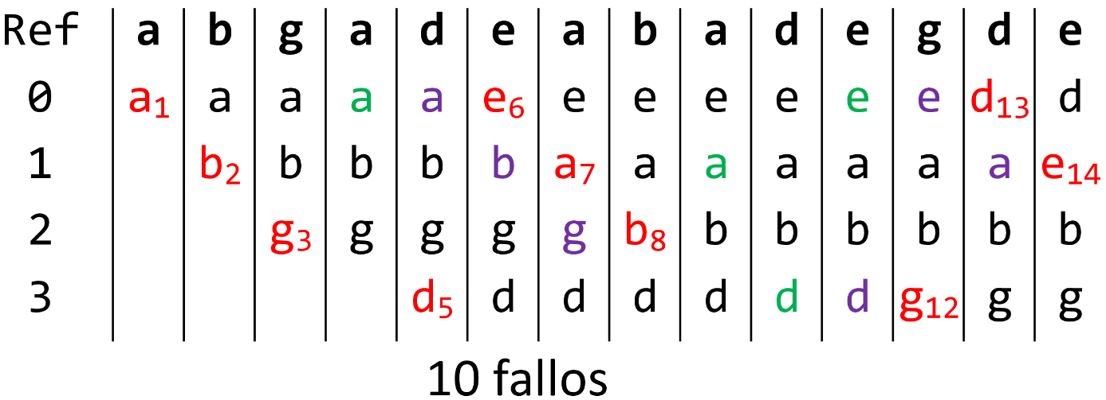
Gestión de la Memoria Principal (III)
Política de Reemplazamiento. FIFO
Criterio: Página que lleva más tiempo residente en memoria principal
Implementación sencilla
Las páginas más longevas pueden seguir en uso activo
Ejemplo:
Memoria física con 4 marcos de página
Referencias: a b g a d e a b a d e g d e

Slide 26
Gestión de la Memoria Principal (IV)
Política de Reemplazamiento. Reloj (o 2ª oportunidad)
Criterio: FIFO y uso del flag de acceso a la página (Ref)
  Si la página a reemplazar (first-in) no se ha accedido (Ref=0) se reemplaza
  Si el bit está activo (Ref=1) se borra el flag y se pasa al final de la lista.
Implementación basada en una cola circular.
Ejemplo
Inicio
2ª oportunidad
2ª oportunidad
Ref=1
Ref=1
Ref=0
Ref=1
Ref=0
Ref=0
Ref=1
Ref=0
Ref=1
Ref=0
Ref=1
Ref=0
Ref=0
Ref=0
Ref=0
Ref=0
Ref=0
Ref=0
expulsada
Ref=0
Ref=1
Ref=0
Ref=1
Ref=0
Ref=1
Ref=1
Ref=1
Ref=1

Slide 27
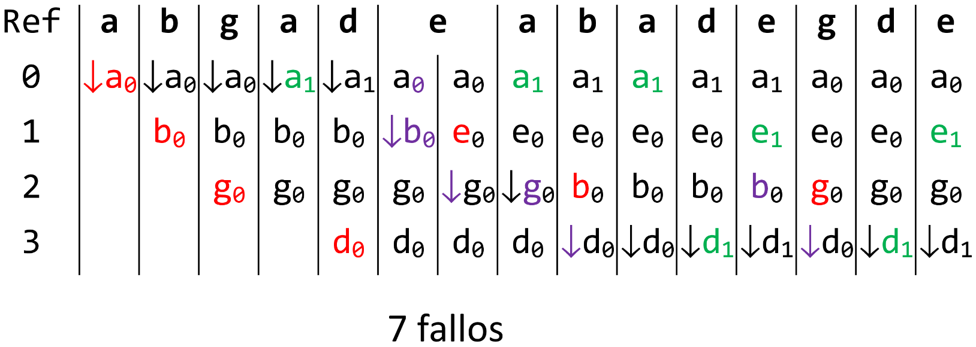
Gestión de la Memoria Principal (V)
Ejemplo:
Memoria física con 4 marcos de página
Referencias: a b g a d e a b a d e g d e

Slide 28
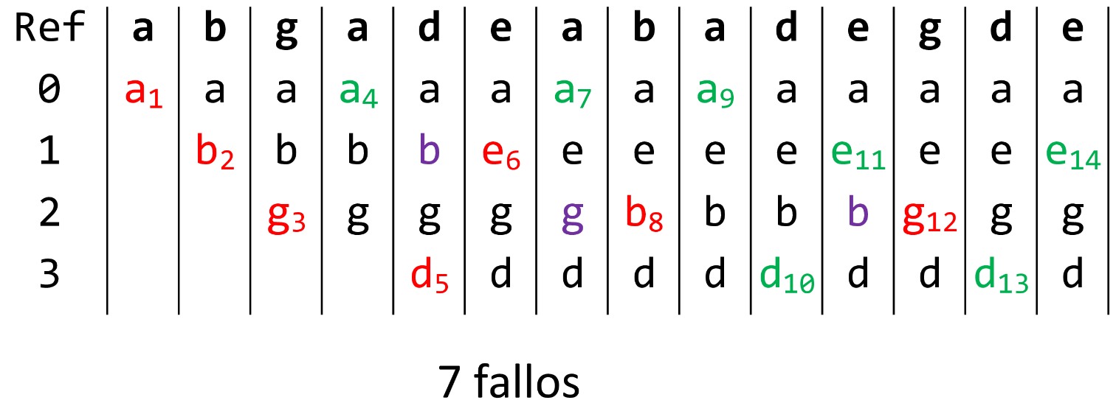
Gestión de la Memoria Principal (VI)
Política de Reemplazamiento. LRU
Criterio: Página residente que fue accedida hace más tiempo
Principio de localidad. Una referencia de memoria probablemente volverá a repetirse en el futuro próximo.
Mecanismo para registrar las referencias a la página muy difícil de implementar
Linux LRU se implementa con dos colas de páginas (vmstat(1) active/inactive)
  Páginas activas. Usa el mecanismo del reloj con el flag de acceso de la TP.
  Páginas inactivas. Usa un algoritmo FIFO
Ejemplo: 4 marcos de página. Referencias: a b g a d e a b a d e g d e

Slide 29
Gestión de la Memoria Principal (VI)
Page Buffering
Los páginas de memoria no referenciadas no se eliminan directamente. Se mantienen como páginas reclamables (páginas inactiva)
Si la página vuelve a referenciarse se mueve a la cola de páginas activa evitando que se elimine.
Demonio de paginación (kswapd en Linux) actúa en función de umbrales de uso
  Ejecuta la política de reemplazo para liberar marcos de página de memoria
  Libera páginas anónimas (swap-out) o de la caché de páginas
Caché de Páginas
La página debe estar sincronizada, no referenciada por un proceso y no bloqueada (mlock)
Activas
nueva página
referenciada
swappiness (defecto: vm.swappiness = 60)
↓ favorece la liberación de páginas de la caché (ya están en disco no se llevan a swap)
↑ favorece la liberación de páginas anónimas
(se llevan a swap)
Inactivas
liberar página
Anónimas

Slide 30
Gestión de la Memoria Principal (VII)
Out-of-Memory (OOM) Killer
Mecanismo del núcleo usado cuando no se pueden satisfacer las peticiones de asignación de memoria (incluso después de reclamar páginas)
Para recuperar el sistema se termina un proceso malo (badness) que liberará la memoria, usando una heurística que considera (según versión del kernel):
  Tamaño de memoria residente (RSS) (↑)
  Tiempo que el proceso ha estado en ejecución (↑)
  Número de hijos del proceso (↑)
  Nice del proceso (↑) (se preservan los procesos más prioritarios)
Cada proceso en la PCB incluye los siguiente atributos proc_pid_oom_score(5):
  oom_score: Procesos con mayor puntuación serán seleccionados antes por el OOM killer
  oom_score_adj: Permite al administrador ajustar la puntuación para el OOM [-1000, 1000] según la importancia del proceso. Ver comando choom(1)
> choom -p $$
pid 7748's current OOM score: 666
pid 7748's current OOM score adjust value: 0

Slide 31
Gestión de la Memoria Principal (VIII)
$ free
total used free shared buff/cache available
Mem: 32430644 4520676 26305888 999572 3028180 27909968
Swap: 16777212 0 16777212
$ cat /proc/meminfo
MemTotal: 32430644 kB
MemFree: 26361972 kB
MemAvailable: 27965488 kB
Buffers: 237912 kB
Cached: 2672568 kB
SwapCached: 0 kB
Active: 3469572 kB
Inactive: 1253544 kB
Active(anon): 2805132 kB
Inactive(anon): 0 kB
Active(file): 664440 kB
Inactive(file): 1253544 kB
Unevictable: 813624 kB
Memoria para E/S de dispositivos en bloque. (en la caché de páginas)
Memoria en la caché de páginas (ficheros), puede liberarse sin E/S (clean)
Estadísticas de la política LRU:
file: caché de páginas
anon: páginas anónimas
Otros comandos para obtener información de la memoria virtual : vmstat, swapon, pmap, ps y top

